Slide 1
車機系統教育訓練
Kota

Slide 2
大綱
系統架構
登入
3_1進貨上架
6_2補貨作業
6_1調儲作業

Slide 3
系統架構

Slide 4
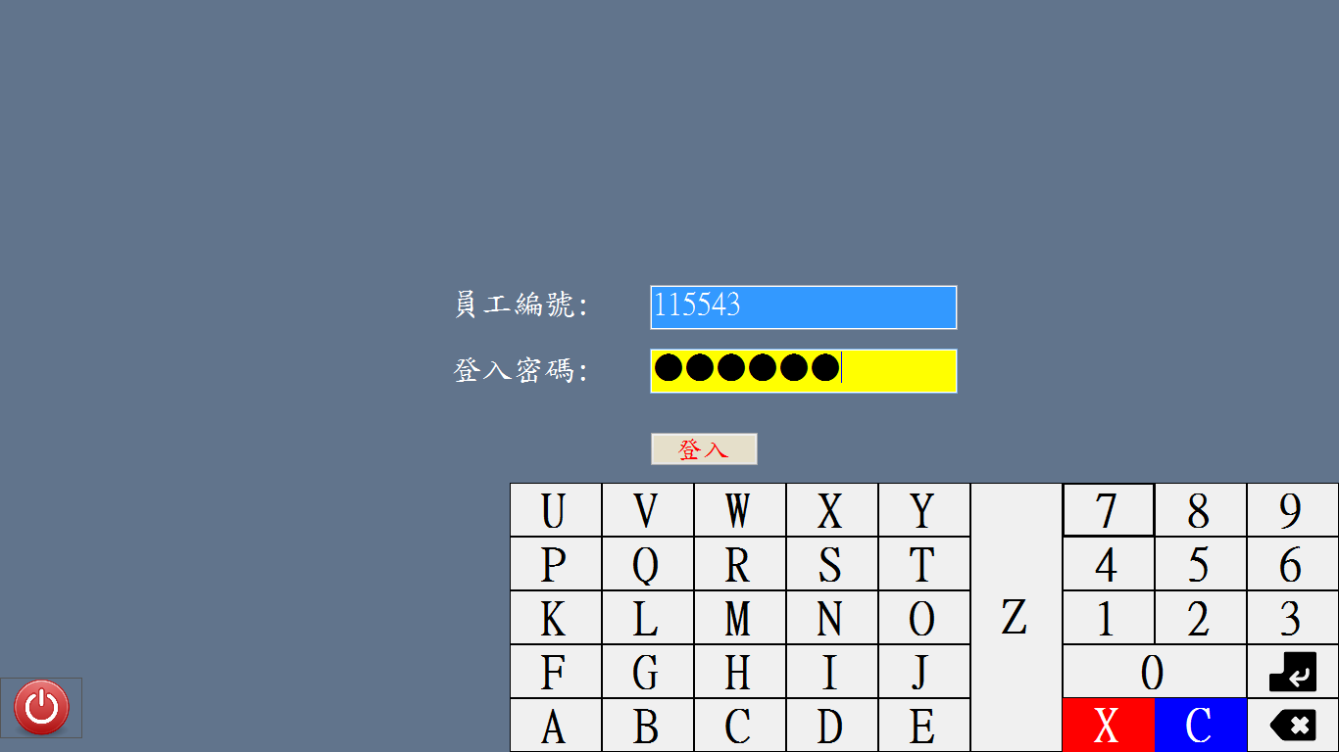


登入Login
 | 黃底黑字表示目前選取欄位
 | 藍底白字表示可修改欄位

Slide 5
登入Login
關機

Slide 6
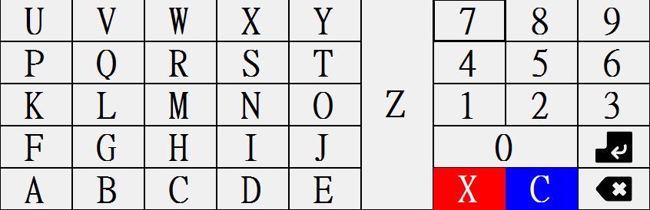

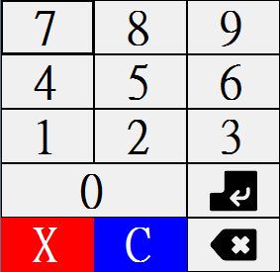



登入Login
英數字小鍵盤
數字小鍵盤
 | 關閉螢幕小鍵盤
 | 清除內容
 | 確認
 | 訂正一個字元

Slide 7
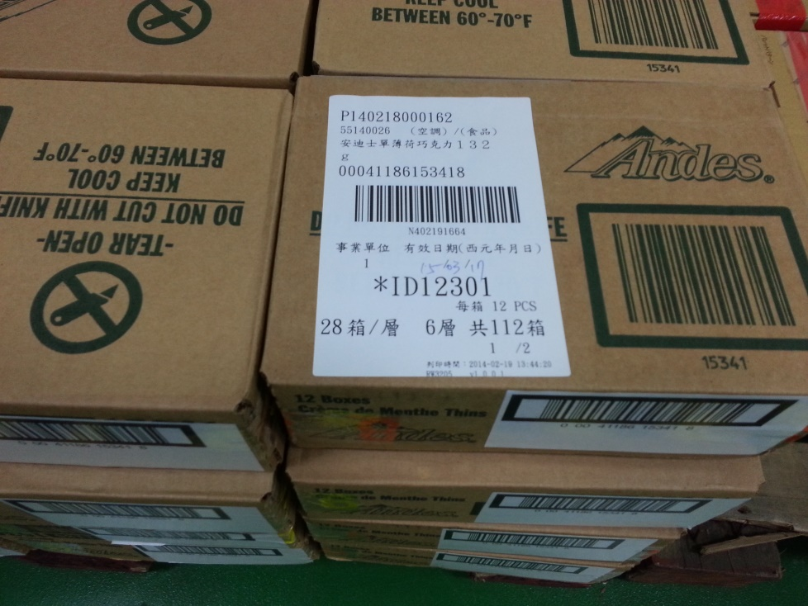
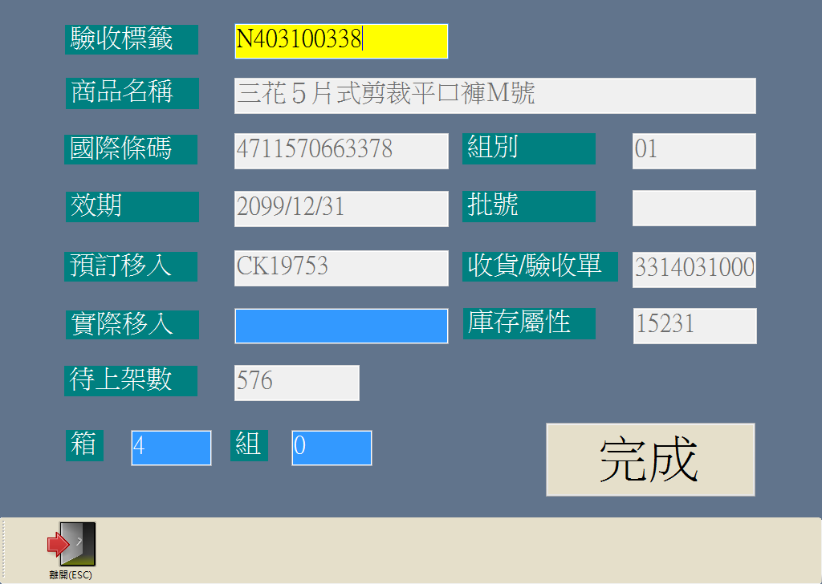
3_1進貨上架
刷入板標

Slide 8
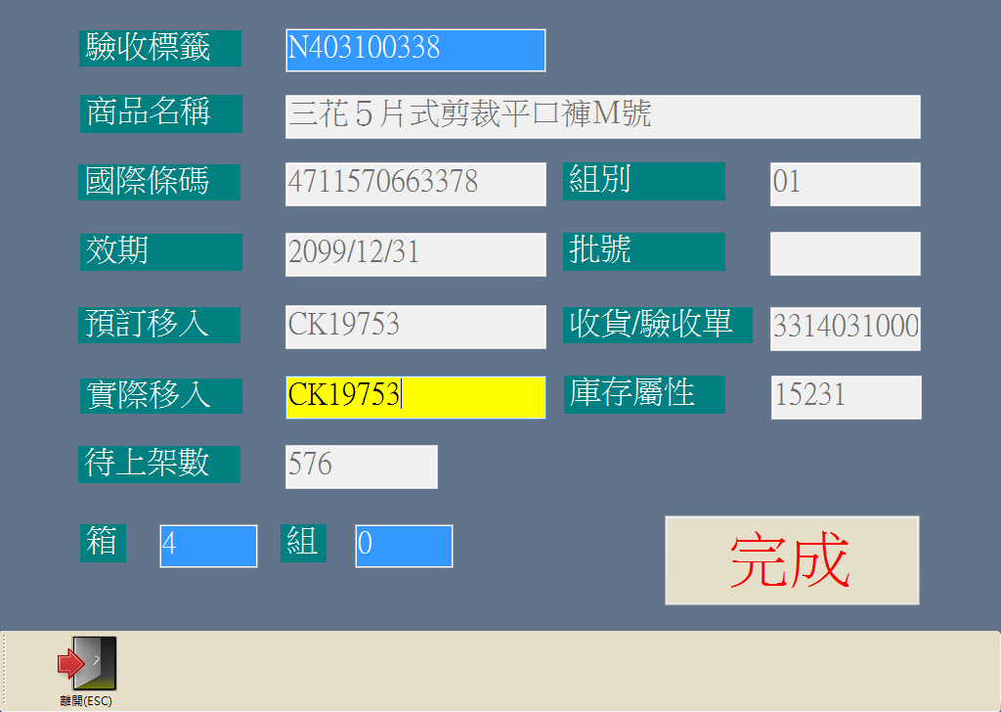
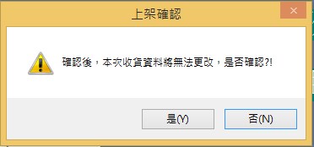
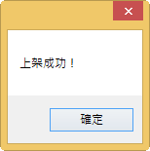
3_1進貨上架
按下”完成”

Slide 9
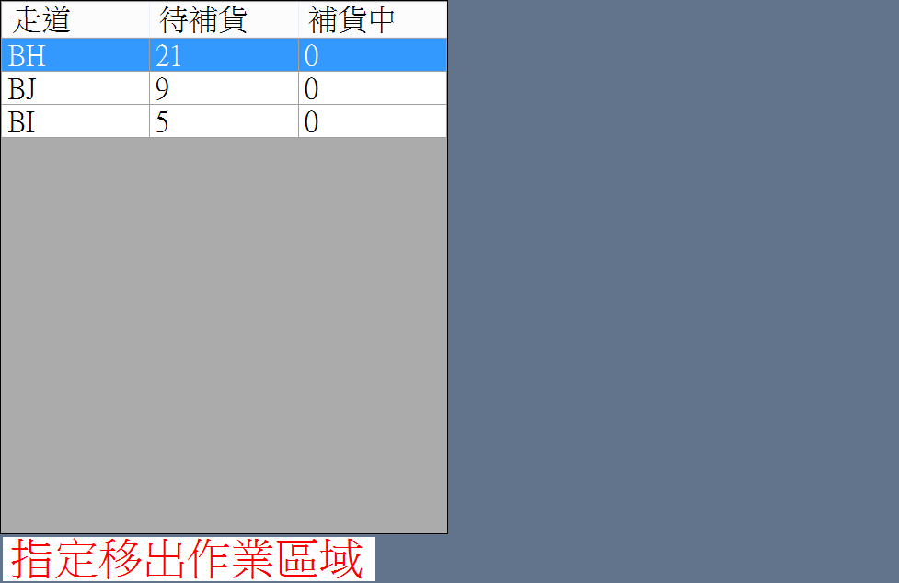
6_2補貨作業
選擇作業走道

Slide 10
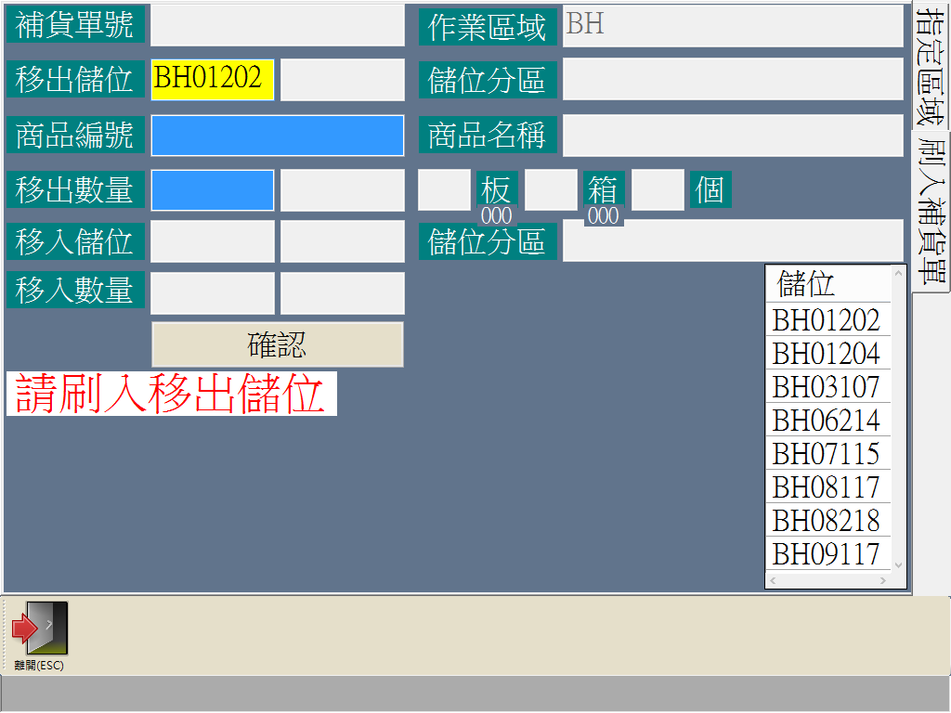
6_2補貨作業

Slide 11
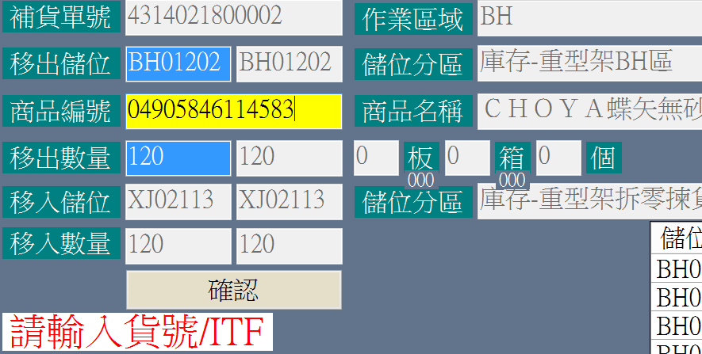
6_2補貨作業

Slide 12
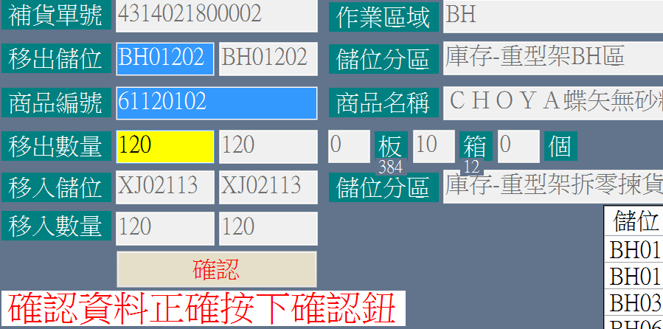
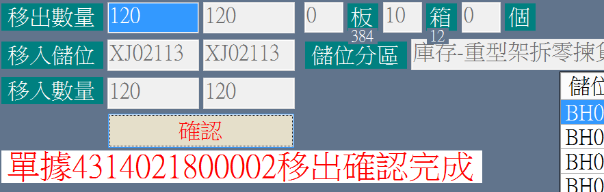
6_2補貨作業

Slide 13
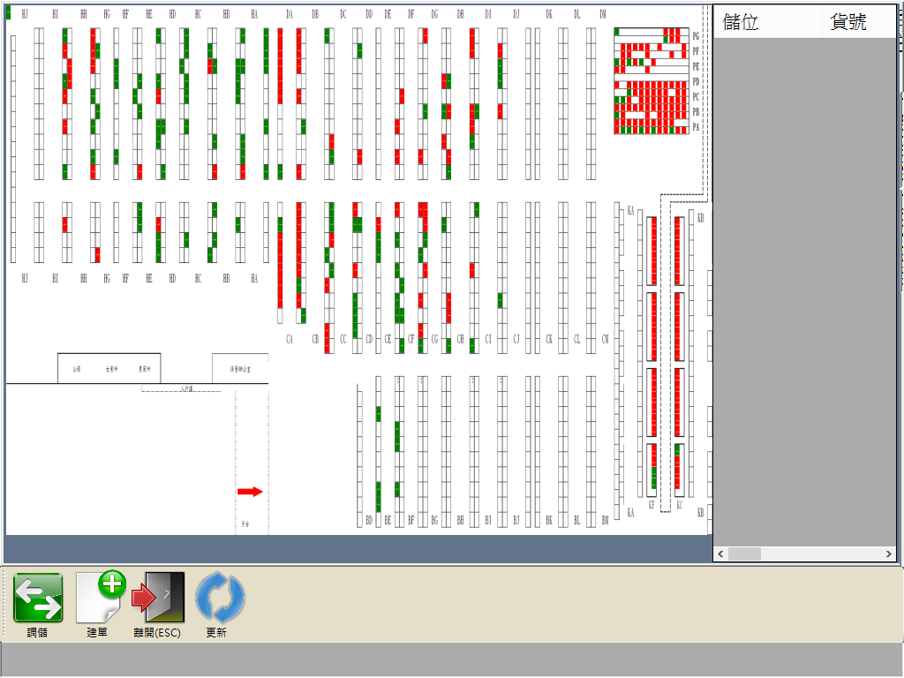
6_1調儲
點選欲放大區域

Slide 14
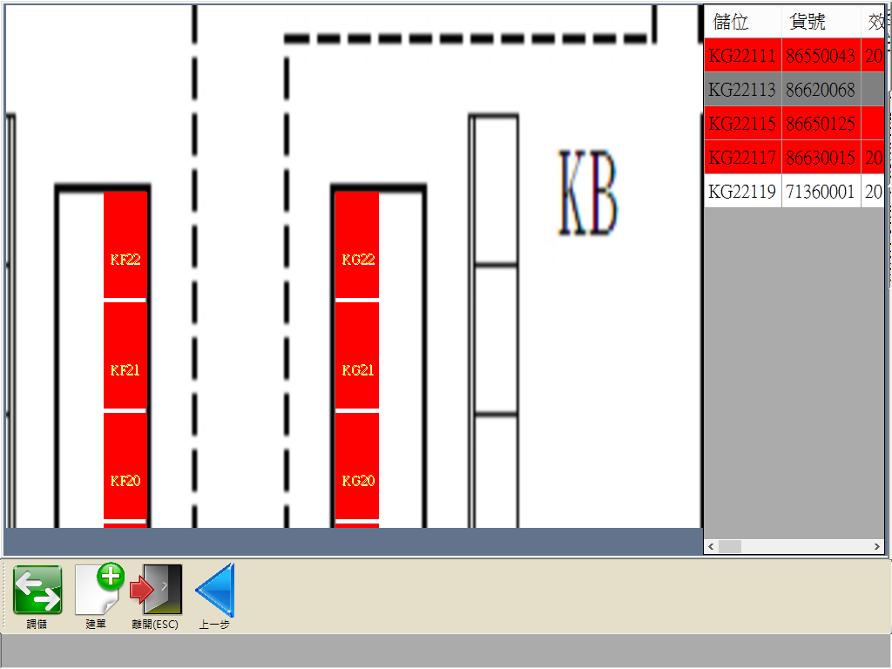



6_1調儲
點選欲放大區域
 | 庫存量小於最低水位
 | 無其他保管儲位庫存
 | 庫存量正常

Slide 15
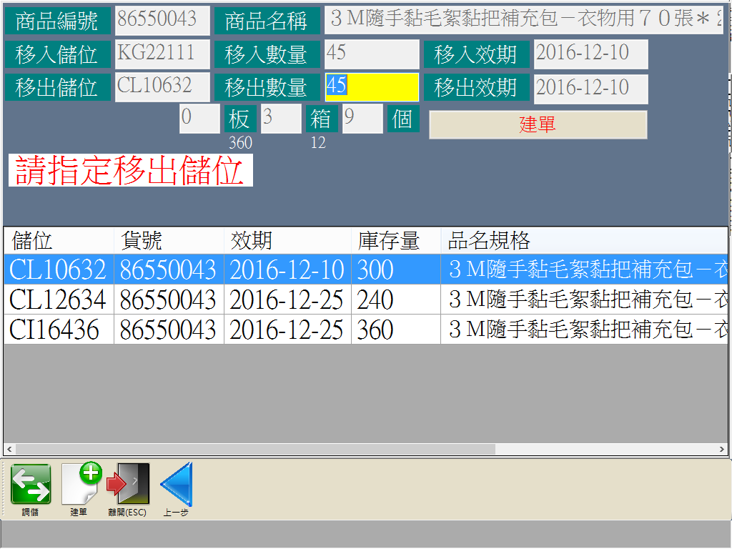
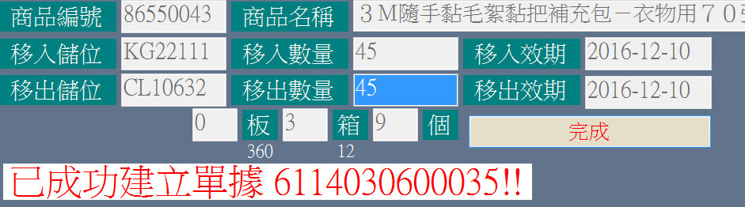
6_1調儲
車機調儲作業
建立下一張調儲單

Slide 16
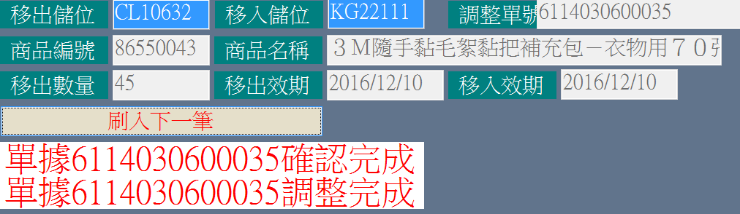
6_1調儲
按下確認
刷入移出儲位
刷入移入儲位

